Slide 1


CHÀO MỪNG QUÝ THẦY CÔ
VỀ DỰ GIỜ THĂM LỚP
Môn Tiếng Việt lớp 1
Chủ đề 5: Bài học từ cuộc sống
Bài 3: Câu hỏi của sói (Tiết 1,2)
(Bộ sách kết nối tri thức)
Giáo viên: Lê Thị Thanh Hiền
Lớp : 1A6
Trường: Tiểu học Hưng Đạo

Slide 2
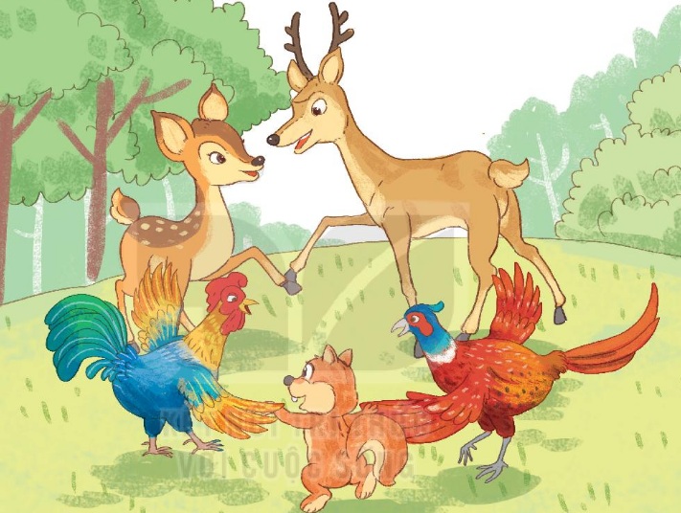
1. Quan sát các con vật trong tranh
a. Các con vật trong tranh đang làm gì?
b. Em thấy các con vật thế nào?

Slide 3
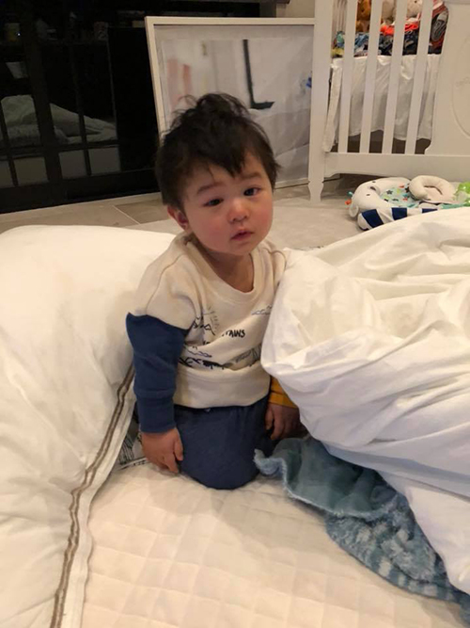
Ngái ngủ: Chưa hết buồn ngủ hoặc chưa tỉnh táo hẳn sau khi vừa ngủ dậy

Slide 4
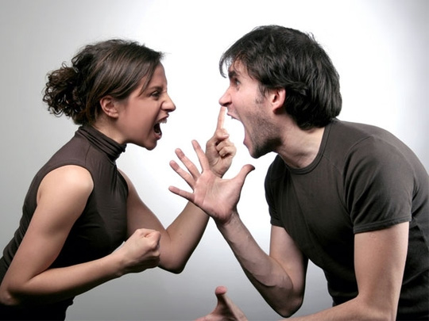
Gây gổ: gây chuyện cãi cọ, xô xát với thái độ hung hăng.

